Slide 1
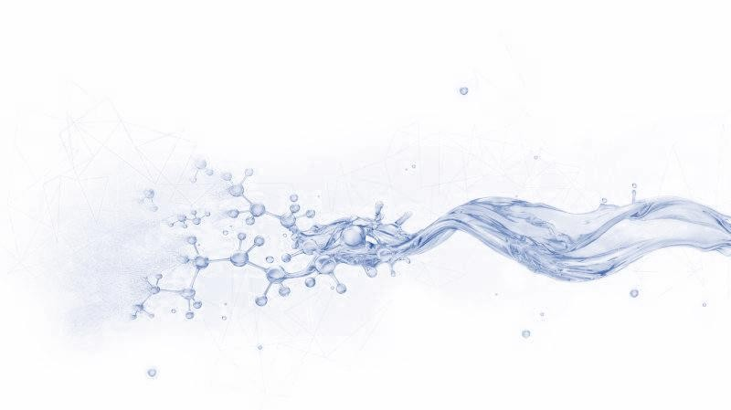
技术说明书
PF-EZVIS
钻开液用増粘剂
发布日期： 2024-6-10
PF-EZVIS是一种适用于储层钻开液的増粘剂，易溶于水，分散性好，是一种分子量小、粘度高的链状多糖聚合物。适用于淡水、盐水和饱和盐水的钻开液。
 | 理化性能
 | 外观 | 淡黄色自由流动粉末
 | 水分，% | ≤10
 | 细度（标准筛60目），% | ≥90
 | 淀粉及衍生物 | 无
应用范围 适用于淡水、盐水配制的钻开液体系 适用温度：≤170℃(340℉) 推荐加量：2-8kg/m³(0.6-2.8ppb) 包装储运 包装要求：复合包装袋或按用户要求 包装规格：25kg/袋或按用户要求 储存条件：贮存在干燥通风处，远离热源、火源
主要特性
抗盐能力强
提高低剪切速率黏度
剪切稀释性强
有一定的耐酸碱性
储层伤害小
本信息仅供参考，COSL对该部分的信息不做任何担保和保证。所有涉及到的产品和质量保障应遵守销售条款。本文件中的
内容不具法律效应，也不是有效的法律建议。
www.cosl.com.cn
中海油田服务股份有限公司河北省廊坊市三河燕郊行宫西大街81号
zhangxd11@cosl.com.cn
+86-10-8452 2344

